Slide 1
多様な購入方法と契約ルールの理解
Notes:
高等学校家庭科学習指導要領 家庭基礎：C(2) 家庭総合：C(2)
多様な販売方法・商法についての理解、多様な契約やその義務と権利
ネットショップでの購入は、実店舗の購入よりも慎重に行う必要がある。
販売者が事業者である企業消費者間（B to C：Business to Consumer）取引の例と、事業者は仲介するだけで取引は消費者個人間で行う消費者間（C to C：Consumer to Consumer）取引の両方について、典型的なトラブル事例から、それぞれの注意すべき点を考えさせたい。特に返品特約を確認する重要性を強調する。

Slide 2

多様な購入方法と契約ルールの理解
激安広告に
つられたら・・・

Slide 3
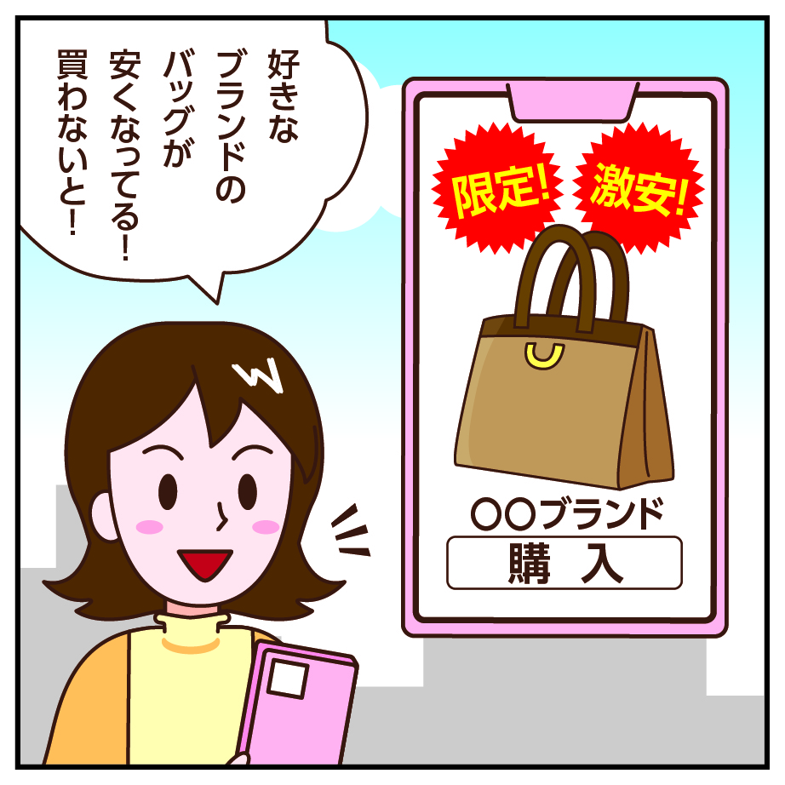
激安広告につられたら・・・
  オンラインショップで好きなブランドのバッグを見つけ、安く売られていたので注文した。

Slide 4
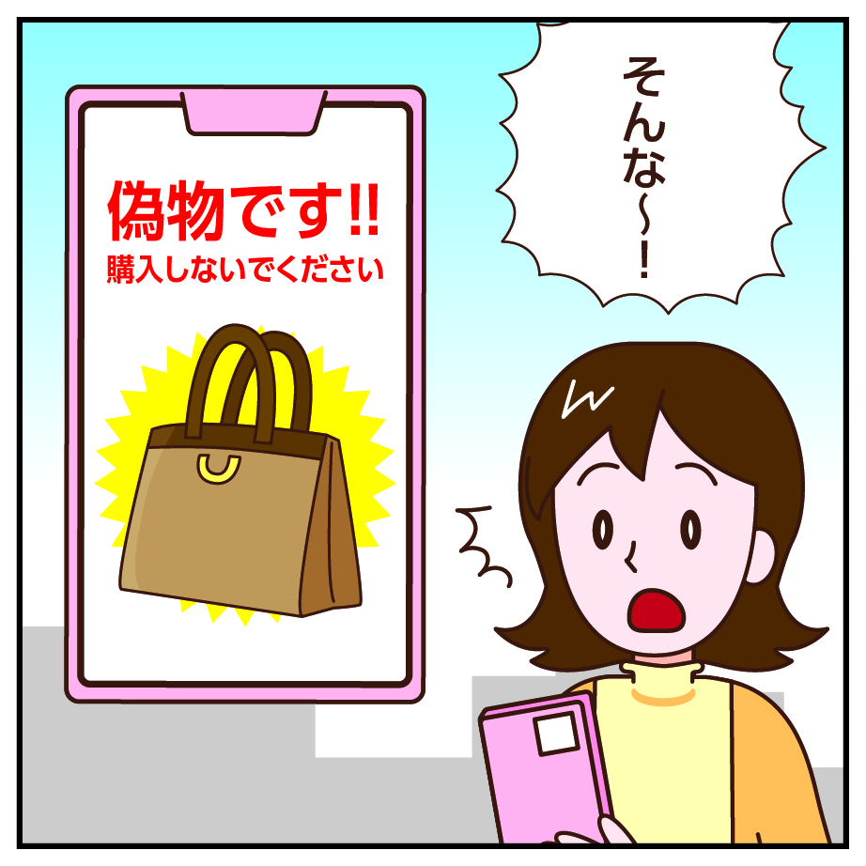
激安広告につられたら・・・
  友人から「それって、 SNSで話題になっている偽ブランドサイトだよ」と知らされた。

Slide 5
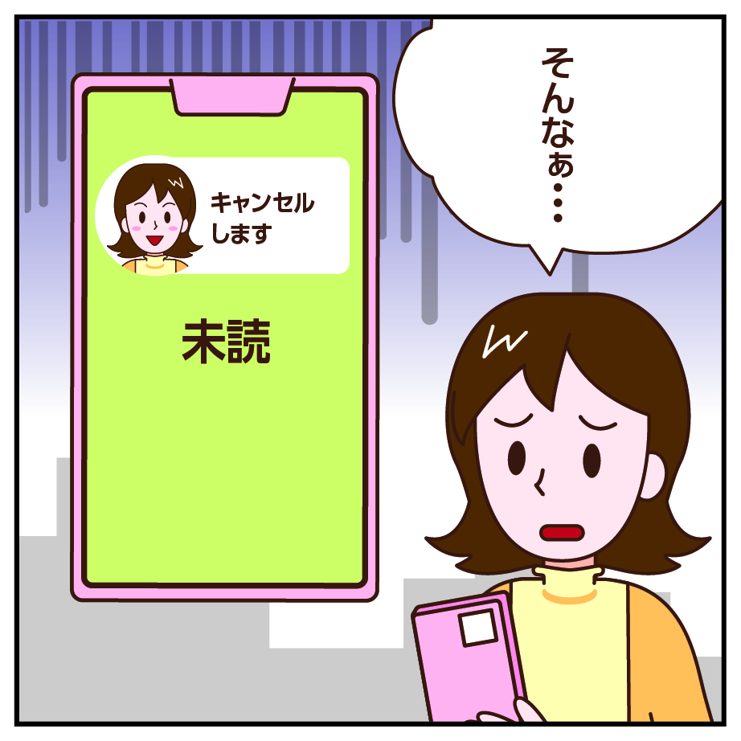
激安広告につられたら・・・
  すぐにキャンセルの連絡をしたが、
  いつまでたっても未読のままでキャンセルできない。
Notes:
まずは、代金を支払わず返信を待とう。
代金を支払っている場合は、サイト内に記載されている「返品できるかどうか」、「返品できる場合の条件」などに従うことになる。
（表示がない場合は、商品が届いてから８日間以内であれば、消費者の送料負担で返品が可能）
数ある通販サイトの中には、悪質な通販サイトも巧妙に紛れ込んでいるので注意しよう。
注文する時に模倣品かどうかは分からないので、お店の口コミや評判などを確認することも大事。
困ったときや不安に思う場合は、最寄りの消費生活センターや消費者ホットライン１８８へ。
【参考】
国民生活センター
〇「詐欺・模倣品サイトはここを確認！ サイトを見るときのチェックポイント！」
http://www.kokusen.go.jp/mimamori/kmj_mailmag/kmj-support147.html

Slide 6
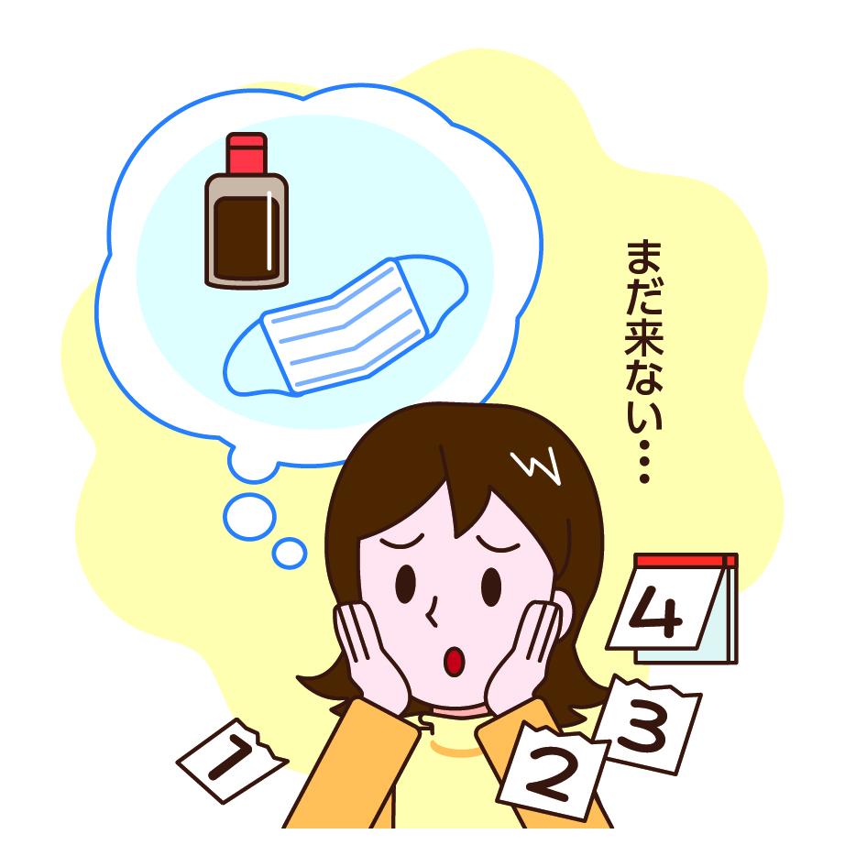
前払いで注文したけど！？
品薄のマスクやうがい薬をインターネット通販で注文し、銀行振り込みで代金を支払った。
いつまで待っても
商品が届かない！
Notes:
販売店の在庫状況などによって遅延する場合も考えられるが、
数ある通販サイトの中には、悪質な通販サイトも巧妙に紛れ込んでいるので注意しよう。
困ったときや不安に思う場合は、最寄りの消費生活センターや消費者ホットライン１８８へ。
【参考】
国民生活センター
〇「通販サイトで買った商品が届かない！？」
http://www.kokusen.go.jp/wakamono/data/wk-support02.html

Slide 7
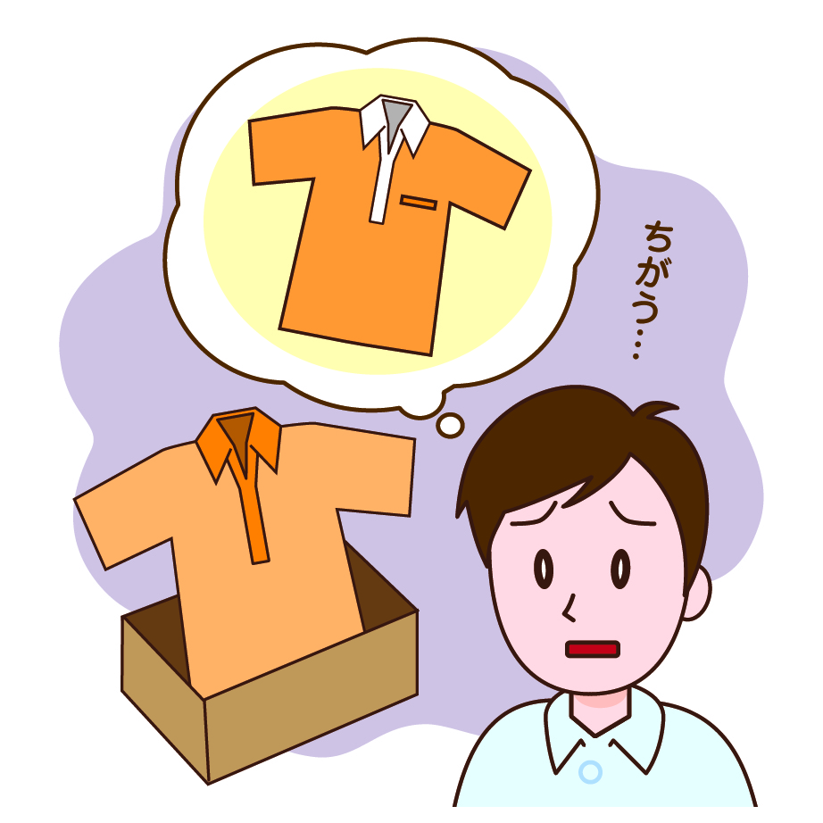
届いた商品が・・・？
インターネット通販でよさそうな
服を見つけ、注文した。
届いた商品は、
載っていた写真と
イメージが違う！
Notes:
通販サイトで購入する際は商品について事前に確認し、納得してから購入する必要がある。
中には、わざと写真とは異なる商品を送ってくる悪質な通販サイト事業者も存在するので注意。
困ったときや不安に思う場合は、最寄りの消費生活センターや消費者ホットライン１８８へ。
【参考】
〇「そのサイト大丈夫？悪質な通販サイトに注意しましょう」
http://www.kokusen.go.jp/mimamori/kmj_mailmag/kmj-support135.html

Slide 8
多様な購入方法と契約ルールの理解
－ネット通販の利用（B to C取引）―
BtoC取引は、事業者と消費者（Business to Consumerの略）との取引のこと。
ネット通販は、実店舗での購入より難しい点も
多いことをふまえて利用することが大切。
購入しようとする商品を、様々な点から見極める。
  必要性、質、価格、サイズ、安全性、機能性、耐久性、操作性、環境・社会への配慮 など
信頼できる販売事業者（取引相手）を選ぶ。
返品・交換の条件、定期購入の有無、解約条件などを確認する。
  特にセール品、期限、送料の対応など
申込内容の画面を確認し、注文間違いを防ぐ。
Notes:
ネット通販では、実物を確認することができず、手元に届いてから「イメージと異なる」「サイズが合わない」と分かることが少なくない。
注文間違いや勘違いも起こりやすく、定期購入が条件なのに気付かなかった、違う型番の製品を注文してしまうなどが起こる。

